Slide 1
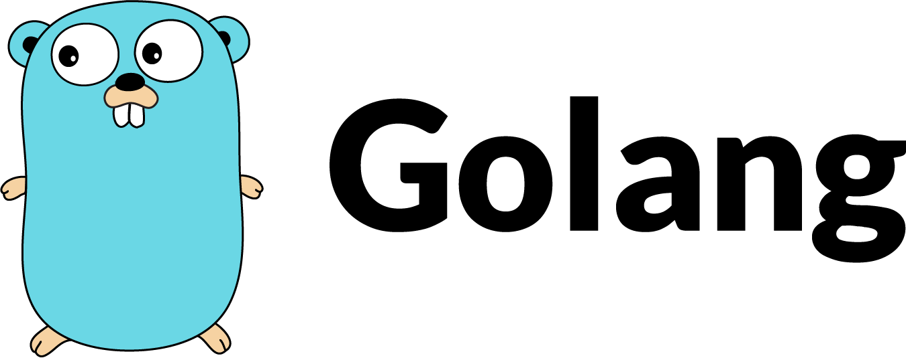

Belajar Golang
BELAJAR HTML DAN CSS DASAR

Slide 2
Apa itu HTML ?
Hypertext Markup Language atau HTML adalah bahasa markup yang digunakan untuk membuat struktur halaman website.
HTML terdiri dari kombinasi teks dan simbol yang disimpan dalam sebuah file. Dalam membuat file HTML, terdapat standar atau format khusus yang harus diikuti. Format tersebut telah tertuang dalam standar kode internasional atau ASCII (American Standard Code for Information Interchange).

Slide 3
Apa itu HTML ?
Dengan adanya HTML, pengguna dapat membuat atau menyusun heading, paragraf, gambar, link, dan lainnya supaya dapat dilihat banyak orang melalui halaman website.
Untuk bisa diakses secara umum, pengguna perlu membukanya lewat aplikasi browser, seperti Internet Explorer, Chrome, atau Mozilla Firefox.

Slide 4
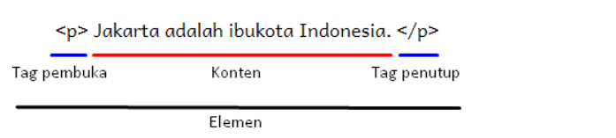
Mengenal Syntax HTML
Secara umum HTML terdiri dari Tag, Elemen, dan Atribut.

Slide 5
1. Tag
Tag adalah tanda awalan dan akhiran dalam perintah HTML yang akan dibaca oleh web browser. Tag dibuat dengan menggunakan kurung siku <…>, di mana di dalamnya berisi nama tag.
Setiap tag memiliki fungsi perintah yang berbeda-beda. Mulai dari membuat judul, paragraf, heading, cetak tebal, miring, italic, dan lainnya.
Misalnya: <bold>. Tag tersebut akan meminta browser untuk menampilkan teks dengan format tebal.
Selain itu, tag ditulis secara berpasangan, yaitu tag pembuka dan tag penutup. Pada tag penutup ditambahkan garis miring (/) di depan nama tag.
Tag HTML sendiri awalnya hanya berjumlah 18. Hingga saat ini sudah ada lebih dari 250 tag.

Slide 6
2. Elemen
Elemen merupakan komponen HTML yang berupa keseluruhan kode dari tag pembuka hingga tag penutup. Elemen terdiri dari teks dan simbol yang berupa tag pembuka, isi tag atau konten, dan tag penutup.
Contohnya: <bold>Belajar HTML</bold>.

Slide 7
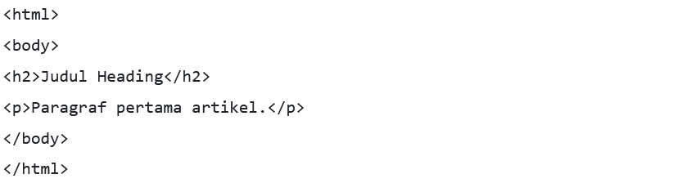
2. Elemen
Pada sebuah elemen juga bisa berisi elemen lainnya. Jadi elemen tersebut tak hanya berisi satu tag saja, tetapi banyak tag. Elemen itu disebut nested elements. Sebagai contoh, simak kode berikut:

Slide 8
3. Attribut
Atribut adalah informasi atau perintah tambahan yang berada dalam elemen. Atribut ini berfungsi sebagai penjelas perintah tag pada elemen.
Misalnya, <img src=”gambar.jpg” alt “Bunga Matahari.”>.

Slide 9
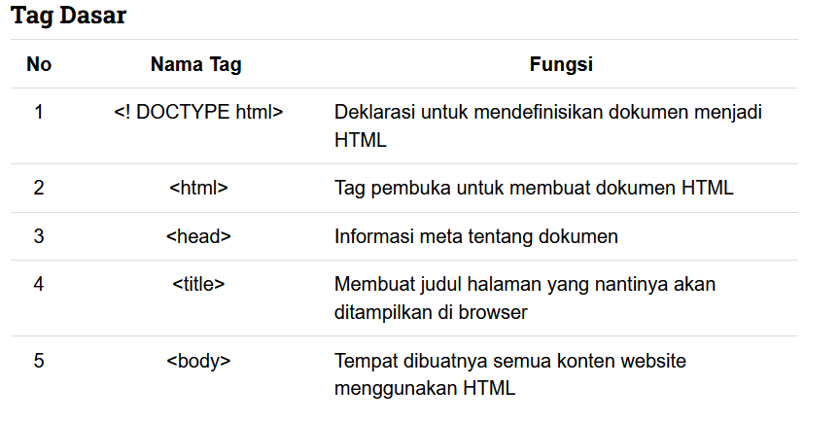
Tag pada HTML

Slide 10
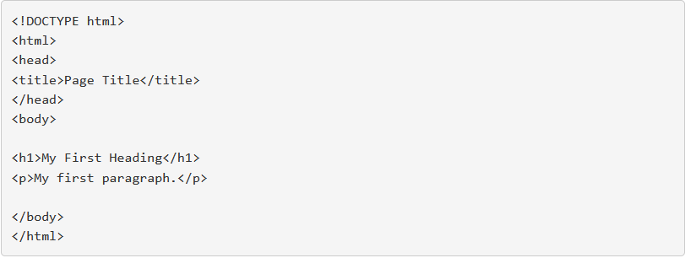
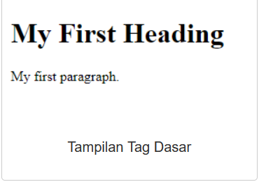
Contoh penggunaan

Slide 11
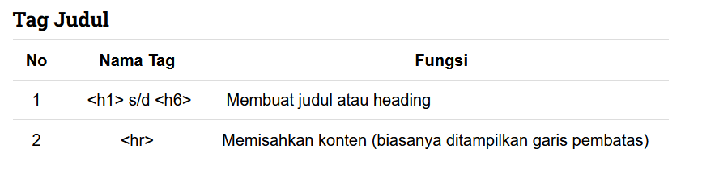
Tag pada HTML

Slide 12
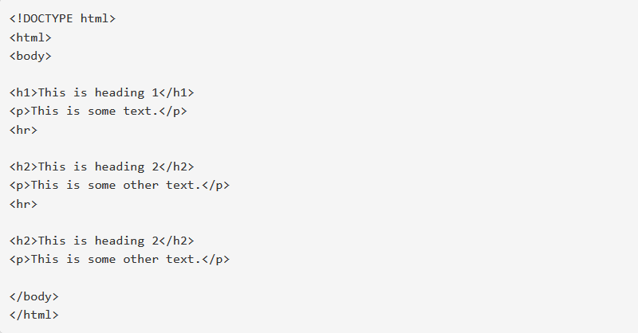
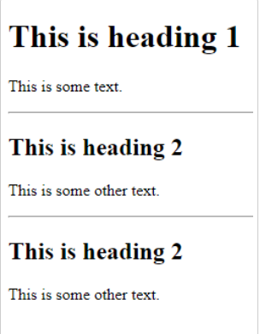
Contoh penggunaan

Slide 13
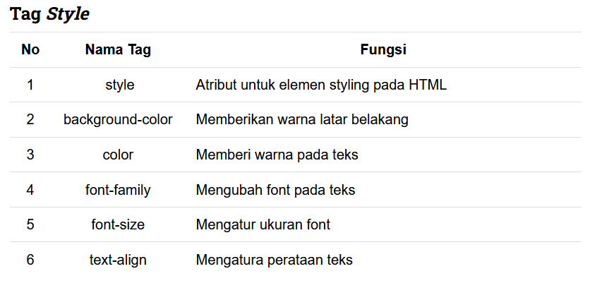
Tag pada HTML

Slide 14
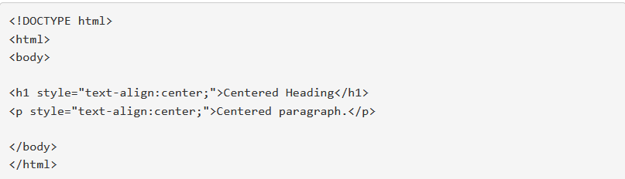
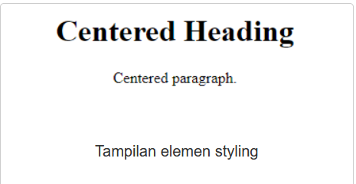
Contoh Penggunaan

Slide 15
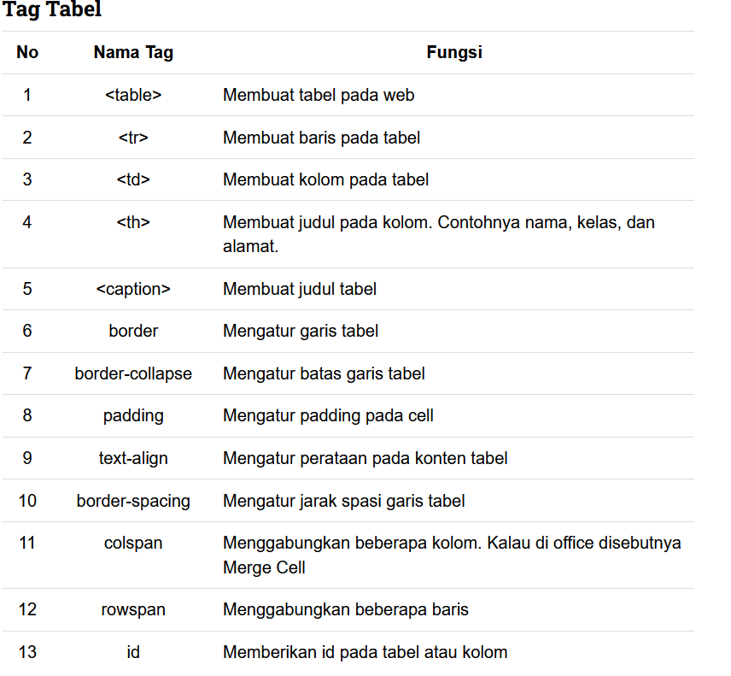
Tag pada HTML

Slide 16
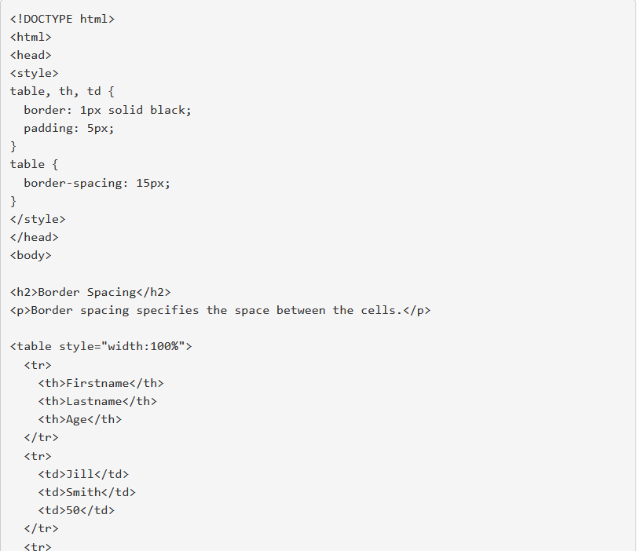
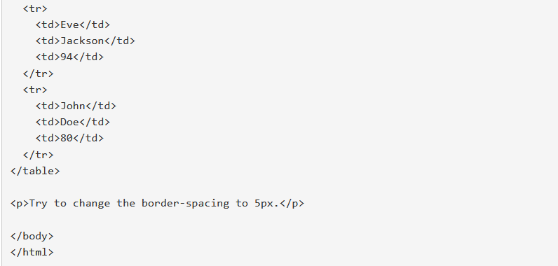
Contoh Penggunaan

Slide 17
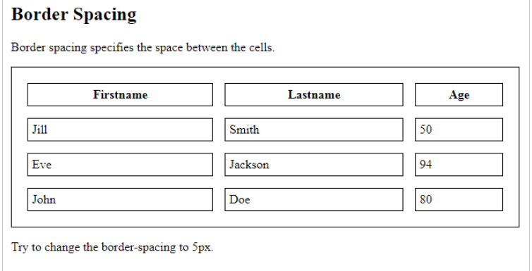
Preview

